Slide 1
CAPSTONE 2026-1 / MIDTERM PRESENTATION / 연세대학교
2026.04
Skew-Aware Stratified Sampling 을 이용한
Vector Cardinality 추정 정확도 개선 연구
속도는벡터
2026-04-28
박세은 (팀장) · 강재현 · 조현빈 · 이동욱
지도교수 박광현 · 연구원 임채림

Slide 2
Table of Contents
01
Problem
Vector Cardinality Estimation: Blind Spots
02
Background
Exqutor: Methods & Limits
03
Our Approach
Skew-Aware/Unaware Sampling
04
Experiments
RQ1·RQ2·RQ3: Design / Results
05
Plan
Current progress & Future plans
2 / 15

Slide 3
1.Problem
벡터 range 조건의 선택도는 query마다 크게 달라지지만, 기존 optimizer는 벡터 공간 분포를 반영하지 못한다.
기존 시스템 — 고정 비율 추정
실제 — Query마다 달라지는 분포
pgvector
33.3%
■ 실제 선택도는 query에 따라 0.001% ~ 100%의 광범위한 분포
■ 잘못된 cardinality 추정 → join, index 유무, scan 전략 선택 왜곡(비효율적 실행 계획)
fixed estimator
VBASE
50.0%
fixed estimator
DuckDB
100%
scan all rows
고정 비율 추정으로는 query-dependent vector selectivity를 설명할 수 없다.
3 / 15

Slide 4
2-1.Background — Exqutor의 방법론
ECQO(Exact Cardinality Query Optimization)
Adaptive Sampling
HNSW 인덱스가 있을 때
HNSW 인덱스가 없을 때
실행 계획 단계에서 HNSW range query를 직접 실행하여
정확한 Cardinality 산출
— 모멘텀 기반 동적 uniform sampling
Sample size를 조금씩 늘려가며 Cardinality를 근사
1~2 ms
~3.2×
단시간 내 정확한 Cardinality 획득
No index VAQ 성능 개선
→ No-index sampling path에서 uniform sample이 skewed vector distribution을 대표할 수 있는가?
HNSW: 고차원 벡터 데이터에서 유사도가 가장 높은 이웃을 빠르게 찾는 그래프 기반의 근접 최근점 이웃(ANN) 검색 알고리즘
4 / 15

Slide 5
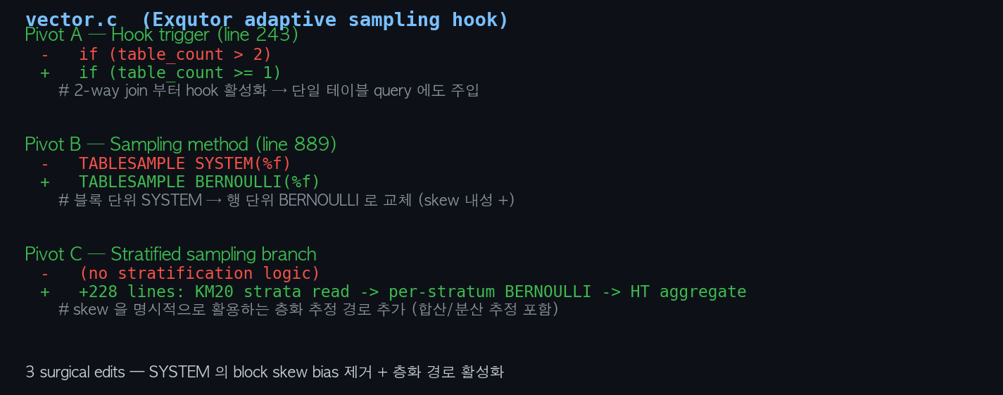
2-2.Background — Adaptive Sampling의 한계
Hook Trigger에 의한 AS 적용 범위 누락
vector.c — Hook Trigger 사각지대 (line 243)
#1
table_count>2 조건으로 single vector table range query는 AS 미진입
→ pgvector default selectivity 1/3 로 fallback
단순 Gate Relaxation 불가
#2
Hook 조건 완화 시 추정용 Tablesample이 실제 실행 plan에 반영
→ SELECT count(*)의 결과가 전체 테이블 기준이 아니라 sample기준으로 계산.
Block-level sampling bias
#3
System sampling은 page/block 단위 추출
vector.c L243 — table_count > 2 hook trigger 사각지대
→ Row-level uniform sample을 보장하지 못해 skewed vector space에서 대표성 저하
★ 단일 테이블 range query에 적용하려면, 실행 plan을 바꾸지 않는 estimation-only sampling 경로가 필요하다.
5 / 15

Slide 6
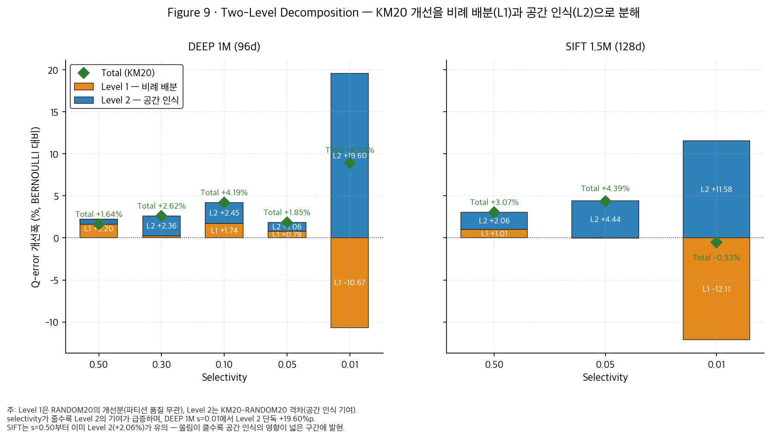
3. Our Approach — Skew-Aware Sampling
Uniform Adaptive Sampling의 한계를 표본 단위와 표본 배분 두 축으로 분해하고, 각각을 독립적으로 보완한다.
기존 연구
차별성
제안
Uniform Adaptive Sampling
원인 분리 및 독립 측정
Skew-aware Stratified Sampling
Adaptive Sample size
Uniform Allocation
Block-level System Sampling
Single-table range query에 집중
Block bias와 spatial skew를 분리
Ablation으로 각 요인 독립 측정
System→Bernoulli: row-level baseline
Bernoulli→KM20: skew-aware allocation
Skew-unaware: recovery measurement
✦ 본 연구는 block bias를 제거한 뒤 skewed vector space에서 sample allocation을 재설계한다.
본 연구의 핵심 기여
Target: 단일 테이블 vector range query의 no-index sampling path를 target workload로 설정
Decomposition & Method: block-level sampling bias와 spatial skew 문제를 분리하고,
System → Bernoulli → KM20 ablation으로 각각 측정
Validation: Random20 / Two-level 분해로 공간 인식 효과 정량화
Two-Level Decomposition — 표본 안정화(L1) + 공간 인식(L2)의 분리
6 / 15

Slide 7
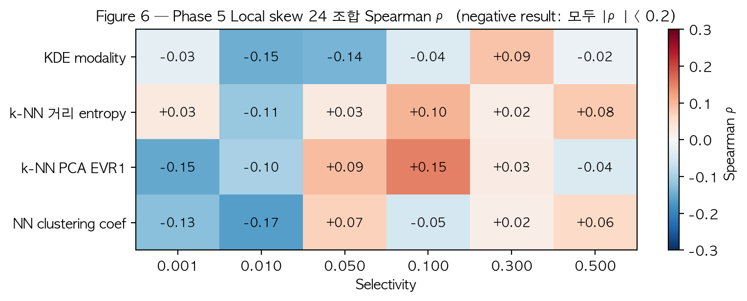
4-1. RQ1 — Query-side Skew지표는 Q-error를 설명하지 못했다
실험 셋업
Phase 5 Local Skew × Selectivity Spearman ρ
데이터셋
DEEP 1M subset · 96d
쿼리
100 query × 6 selectivity × 5 seed = 3000
지표 (글로벌)
Fisher γ, tail ratio, P99/P50, skewness
지표 (로컬)
k-NN entropy, PCA EVR1, KDE modality, NN clustering
주요 발견 (Phase 1 + Phase 5)
① 글로벌, 로컬 지표 모두 Q-error와 안정적인 상관을 보이지 않음
② 로컬 4 지표 x 6 selectivity에서도 Spearman |ρ| < 0.2
③ query-side feature만으로 어떤 영역을 더 샘플링해야 할지 결정하기 어려움
Phase 5 — 로컬 4 지표 × 6 selectivity = 24 조합 모두 |ρ| < 0.2
Local Skew 지표도 Q-error와 약한 상관만 보임
→ Query-side feature만으로 sampling layer를 정하기 어렵다. 따라서 RQ2에서는 data-side spatial partition을 사용한다.
7 / 15

Slide 8
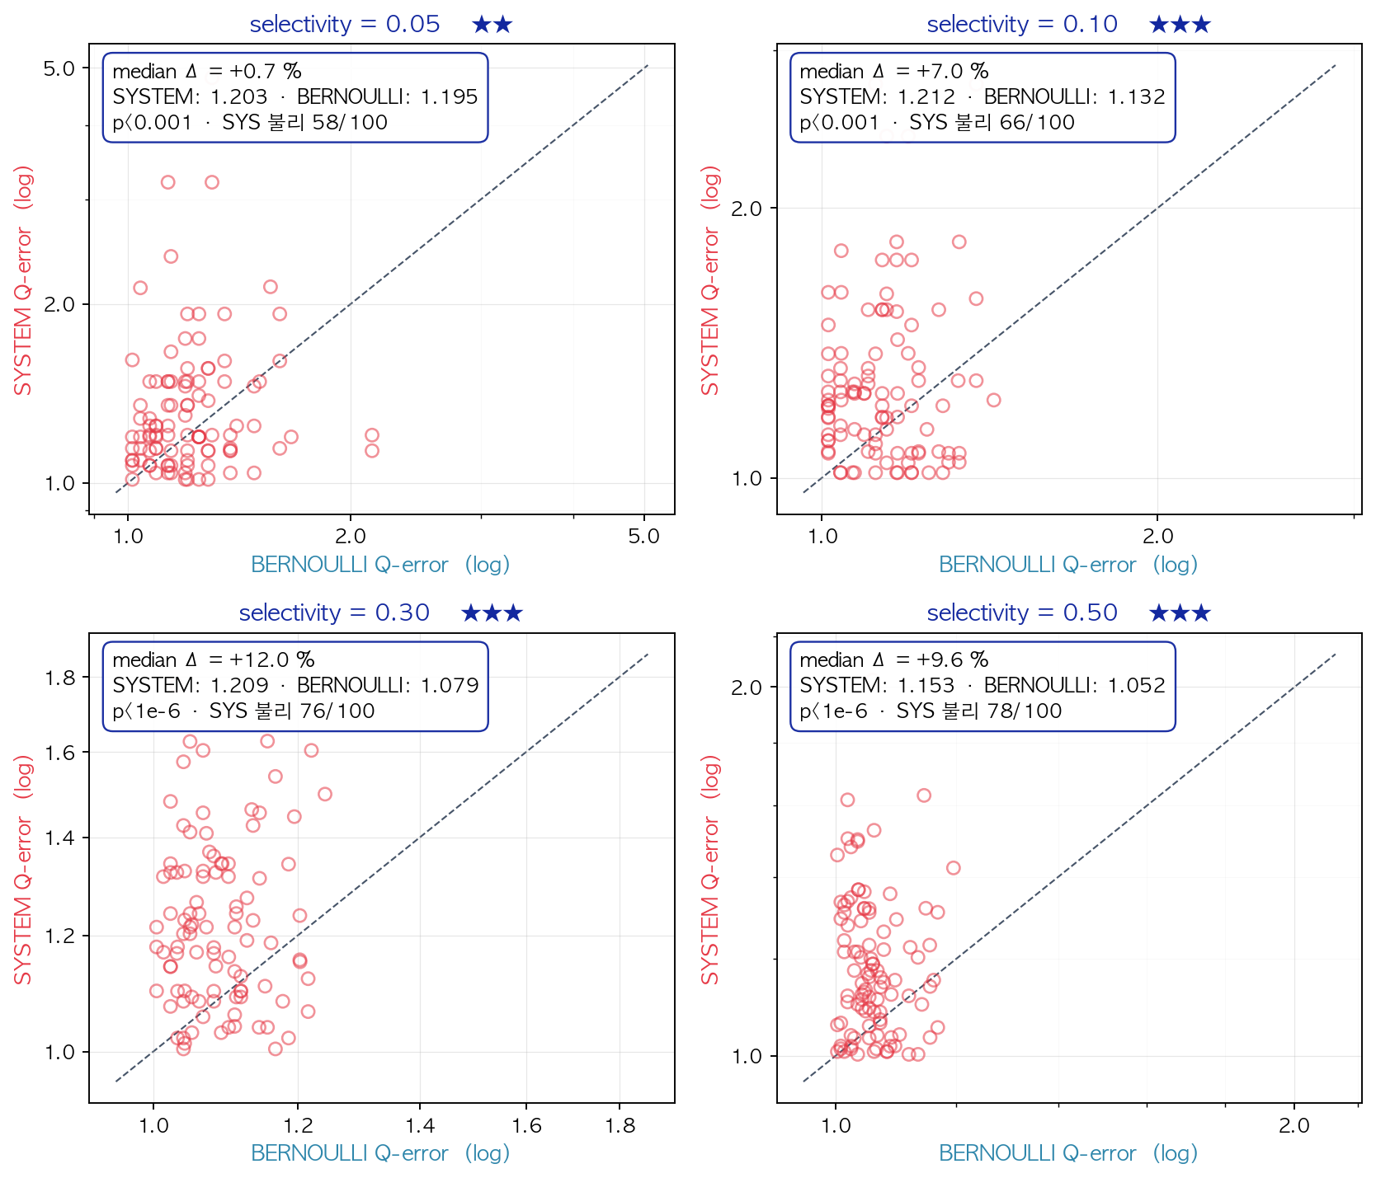
4-2. RQ2(1)— Block-level SYSTEM vs Row-level BERN
100 query × 6 selectivity × 1 seed × 2 mode = 1200 측정 · paired Wilcoxon
selectivity | SYS(blcok) | BERN(row) | diff% | p-value | 행 단위 우위
0.001 | 2.597 | 2.597 | +0.0 | 0.596 | 6/8
0.010 | 1.558 | 1.299 | +20.0 | 0.240 | 45/40
0.050 | 1.203 | 1.195 | +0.7 | 0.0009 | 58/37
0.100 | 1.212 | 1.132 | +7.0 | <0.001 | 66/31
0.300 | 1.210 | 1.079 | +12.0 | <0.001 | 76/24
0.500 | 1.153 | 1.052 | +9.6 | <0.001 | 78/22
Takeaways
① s=0.05~0.5에서 BERN이 SYSTEM보다 일관되게 낮은 Q-error
② s=0.5: median Q-error 1.1527 → 1.0519, +9.6%, 78/100 query 개선
③ low selectivity 에서는 true cardinality가 작아 Q-error 변동이 커짐
④ BERN은 최종 기여라기보다 KM20을 평가하기 위한 fair uniform base
Phase 4 — SYS vs BERN paired Q-error 4 panel (s=0.05/0.10/0.30/0.50)
8 / 15

Slide 9
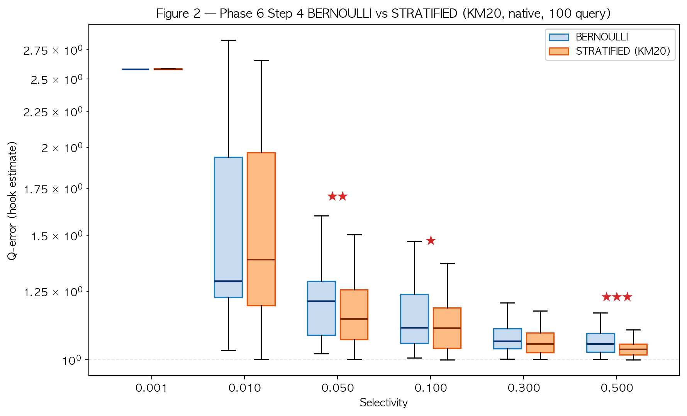
4-3. RQ2(2)— KM20 Stratified:BERN 위에 spatial allocation 추가
BERN 위에 k-means K=20 stratum_id를 추가. 각 stratum에서 표본 추출 후 stratum 크기로 가중합 추정
selectivity | 5-seed 평균 | 95% CI | 유의 seed
50% | +1.64% | [+1.11, +2.18] | 5/5
30% | +2.62% | [+1.45, +3.80] | 5/5 (p<0.001)
10% | +4.19% | [+0.72, +7.66] | 5/5 (p<0.004)
5% | +1.85% | (단일) | 3/5
1% | +8.93% | (단일) | 4/5
BERNOULLI vs STRATIFIED (KM20)
Phase 6 Step 4 — BERNOULLI vs STRATIFIED (KM20) 100 query boxplot
① s=0.500에서 KM20은 BERN 대비 +1.64%, 5-seed 95% CI [+1.11, +2.18]
② s=0.050, s=0.010에서도 개선 신호는 있으나 일부는 단일 seed / low-cardinality noise로 해석 보류
③ KM20의 역할은 sample size 증가가 아니라 vector-space region별 sample allocation 보정
KM20은 row-level uniform baseline 위에서 vector-space skew를 sample allocation에 반영하는 첫 번째 positive result다.
9 / 15

Slide 10
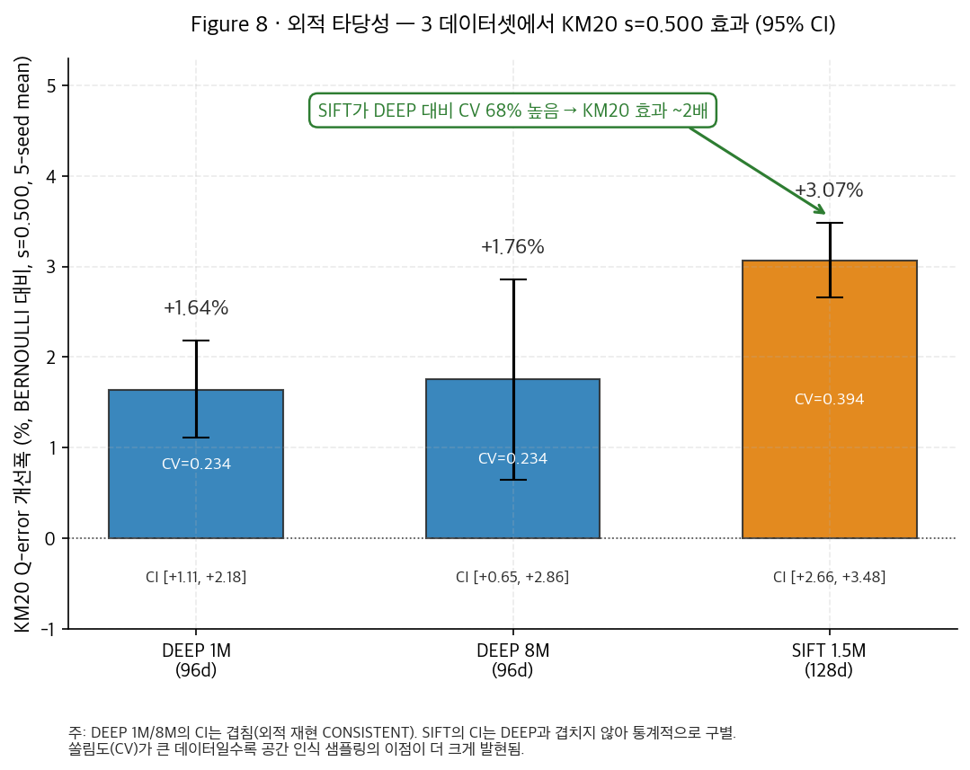
4-4. External Validity— s=0.500에서 3개 데이터셋 교차 검증
DEEP 1M · DEEP 8M · SIFT 1.5M — D_target 데이터셋별 재계산
DEEP 1M (96d)
+1.64%
CI [+1.11, +2.18] · CV 0.234
DEEP 8M (96d)
+1.76%
CI [+0.65, +2.86] ·8x scale validation
SIFT 1.5M (128d)
+3.07%
CI [+2.66, +3.48] · CV 0.394
외적 타당성 — DEEP 1M / 8M / SIFT 1.5M, KM20 s=0.500 효과 95% CI
주요 발견 + 시사점
① DEEP 1M ↔ 8M : CI 겹침 (CONSISTENT) — 8 배 규모에서 동일 효과 재현 · ② SIFT: DEEP보다 더 큰 개선폭. 더 skewed 한 데이터에서 KM20 효과 증가 가능성
③ cluster size (CV): DEEP 0.234 vs SIFT 0.394 (68% 높음) — skewed ↑ ⇒ 공간 인식 가치 ↑
10 / 15

Slide 11
4-5. RQ3(Design)— spatial-unawareness에서의 Recovery Rate
▣ Recovery Rate = (방법X − RANDOM20) / (KM20 − RANDOM20)
P1
Offline Partition
P2
Online Query-Adaptive
P3
Weight-based
Random Projection
Distance-Shell sampling
Importance sampling
MiniBatch K-means
KDE-pilot
Density-base reweighting
Hash partition (LSH)
사전 저비용 partition으로 stratum_id 부여
Query 도착 후 pilot sample로 표본 배분 조정
Partition 없이 sample에 density 기반 가중치 부여
평가 조건
→ DEEP 1M · 8M · SIFT 1.5M 3 데이터셋 × 5 seed × 5 selectivity 동일 조건
★ 목표: 적어도 하나의 저비용 방법이 KM20 효과의 50% 이상을 회수하는지 검증
11 / 15

Slide 12
5-1. Current Progress
W1 ✓
W2 ✓
W3 ✓
W4 ▶
4/4 ~ 4/11
4/12~4/19
4/20~4/26
4/27~4/28
환경 인수인계 ·빌드
RQ1 구조분석 + RQ2 본 측정
외적 타당성 + 원인분석
중간 산출물 정리
· Exqutor source /
dataset / server 인계
· Single-table AS branch
비활성 확인
· DEEP 8M / SIFT 1.5M
교차 검증
· 중간보고서 최종화
· PostgreSQL + pgvector
+ Exqutor build
· Forced hook 적용 시
Sample Scan 부작용 확인
· 5-seed 95% CI 산출
· 발표자료 정리
· 실험 테이블 및 실행 환경 세팅
· SYSTEM→BERN, BERN→KM20
본 측정 시작
· RANDOM20 / Two-Level /
HHI / CV 분석
· 코드·결과 재현 가능 형태로
보존
✓ RQ1 (Query-side Skew) 완료 ✓ RQ2 (Block bias + KM20) 완료 + 외적 타당성 검증
12 / 15

Slide 13
5-2. 향후 계획
W5
4/29~5/6
RQ2 보강 + RQ3 Offline Pilot
Low-selectivity 구간 반복 실험 보강
W6
5/7~5/13
RQ3 Offline 5-seed
선별된 1~2 방법 5-seed × 3 데이터셋 — Recovery Rate 산출
W7
5/14~5/20
RQ3 Online / Weight-based
Distance-Shell, KDE-pilot 등 query-adaptive 후보
W8
5/21~5/27
민감도 분석 + 최종발표 준비
Sample_size sensitivity, K sweep = 10/20/30/50, BERN 최적화
W9
5/28~6/4
최종발표 + 전시회 준비
Q&A 예상 질문 정리, 발표/포스터 준비
W10
6/5~6/11
최종보고서 작성
RQ1 + RQ2 + RQ3 통합 + 실험 재현 가이드
산출물
최종발표 PDF (5/27~29) · 전시회 포스터 (6/5) · 최종보고서 PDF (6/11)
13 / 15

Slide 14
5-3. 팀원 별 역할 분담
이름 | 역할 | 담당
박세은 | 팀장 | 전체 일정 관리, 자문 회신 정리, 4 인 합의 주재
강재현 | 발표자 | 중간 발표 슬라이드 제작, 발표
조현빈 | 실험·분석 | 실험 구현, 코드 수정 작업, 보고서 작성
이동욱 | 문서화·검토 | 보고서 작성, 보고서 및 발표 슬라이드 검토, 수정
14 / 15

Slide 15
감사합니다
Q & A
속도는벡터
박세은 (팀장) · 강재현 · 조현빈 · 이동욱

